Slide 1
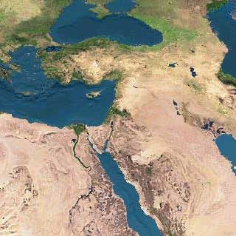
التوراة
MS
SG
ER
DS
خمسة أسفار غيرت العالم
PG
RS
د. ريك جريفيث • مؤسسة الدراسات اللاهوتية الأردنية • BibleStudyDownloads.org

Slide 2

أين تقع الأحداث؟
الأنبياء
الكنيسة
الشعوب
القضاة
إسرائيل
الأسباط
الرسل
المخلص
الاباء
الكهنة
الملوك
الله

Slide 3
التوراة أساسية
التوراة
الله
الكنيسة
الشعوب
الرسل
الآباء
الأسباط
المخلص
إسرائيل
الأنبياء
الكهنة
الملوك
القضاة

Slide 4
خط التاريخ
الخليقة الجديدة
الخليقة
يسوع
داود
إبراهيم
الطوفان
اليوم
الملوك
الكنيسة
الأسباط
3000
2000
1000
0
1000
2000

Slide 5
الخط الزمني من إبراهيم إلى موسى
الخروج
إبراهيم (2166-1991)
1445
1290
يوسف (1915-1805
موسى (1525-1405)
2000
1900
1800
1700
1600
1500
1400
1300
1200

Slide 6
ماذا عن
الجغرافيا؟

Slide 7
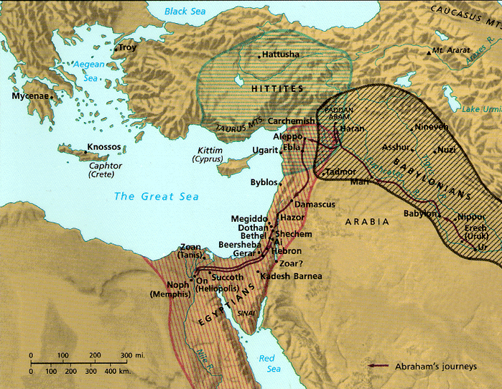
جغرافيا التوراة
28
سؤال للتفكير
ما هي التحركات الجغرافية الرئيسية في التوراة؟ أين بدأ كل سفر؟
تكوين
تثنية
خروج
عدد
لاويين

Slide 8

أسماء التوراة
54
Penta + teuch = المخطوطات الخمسة
الناموس
أسفار الناموس
أسفار موسى
التوراة (تعليمات – تعليم)
الأسماء : الكلمة الأولى من كل سفر

Slide 9
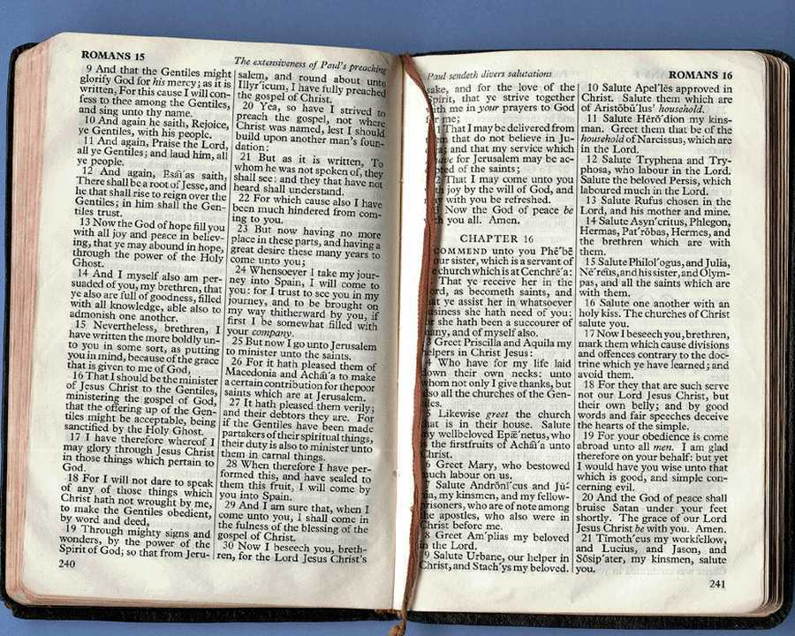
تقسيم العهد القديم المسيحي
كيف؟
العهد القديم
تكوين - ملاخي
التاريخ (17)
الشعر (5)
النبوة (17) كبار صغار
إنجليزي
Notes:
Our threefold division of the OT into history, poetry and prophecy hides the foundational nature of the Pentateuch.

Slide 10
تقسيم العهد القديم العبري
51
كيف؟
العهد القديم
تكوين – الأخبار
الناموس (5)
الأنبياء (8) السابقون اللاحقون
الكتابات (11)
الماسوري
Notes:
The Jewish threefold division better shows how important these first five books are.

Slide 11

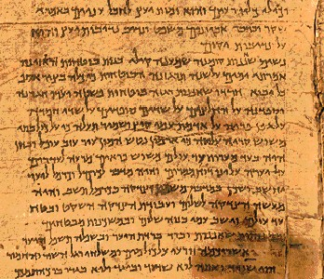
من الأفضل إعطاء الناموس
تصنيفاً خاصاً به
اليهودي :
الناموس
الأنبياء
الكتابات
(24 سفر)
المسيحي :
الناموس
التاريخ
الشعر
الأنبياء
(39 سفر)

Slide 12
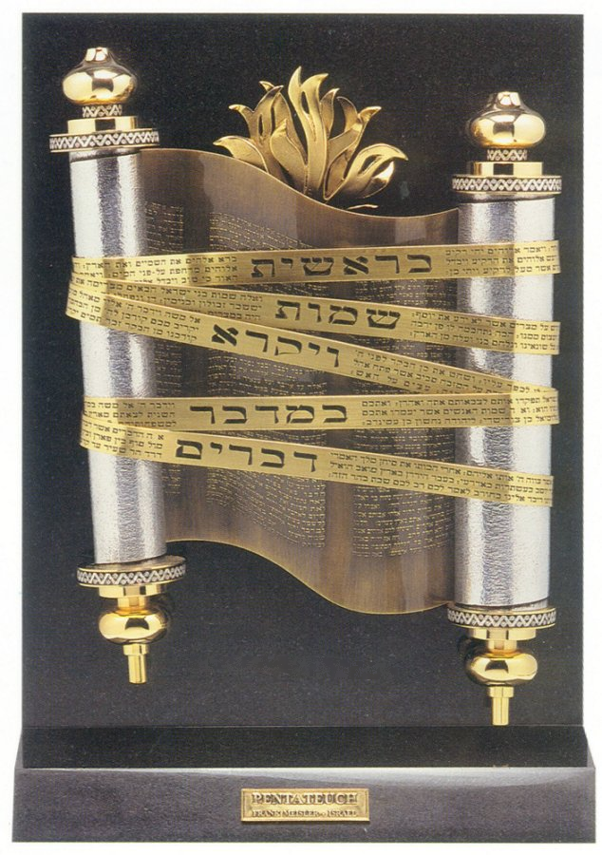
لاهوت التوراة
مواضيع عن
الله، الإنسان،
الفداء ... الخ

Slide 13
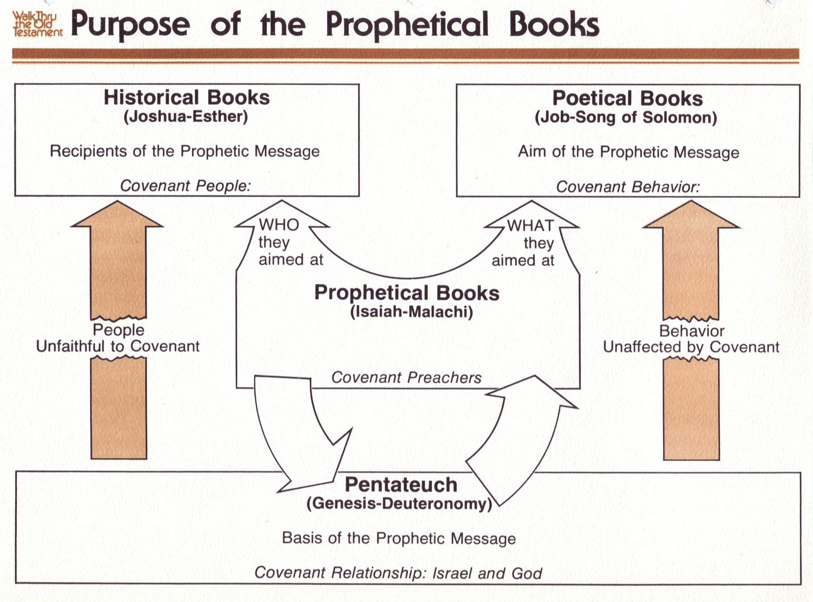
أساس التوراة
440
م ع ق 53أ، 440 ، توراة 23
الأسفار التاريخية
(يشوع-أستير)
مستلمي الرسالة النبوية
شعب العهد
الأسفار الشعرية
(أيوب-نشيد الأنشاد)
هدف الرسالة النبوية
سلوك العهد
إلى من هدفوا؟
إلى ماذا هدفوا؟
الأسفار النبوية
(أشعياء-ملاخي)
ناقلي الرسالة النبوية
وعاظ العهد
الشعب غير أمين للعهد
السلوك غير متأثر بالعهد
العهد الإبراهيمي
التوراة
(تكوين-تثنية)
أساس الرسالة النبوية
علاقة العهد : إسرائيل و الله
العهد الموسوي
تكوين 12: 1-3، 15: 1)
تث 28: لا 26
غير مشروط
مشروط
البركة
دينونة
Adapted from Walk Thru the Bible

Slide 14
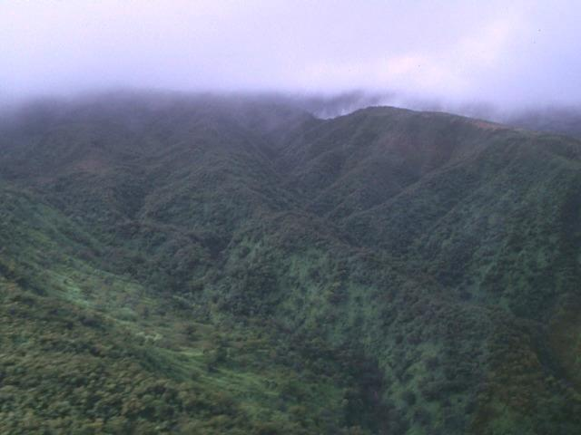
الرب يملك
الرب قد ملك الرب ملك.
الرب يملك. تبتهج الارض
لتفرح الارض لتفرح الارض
يفرح الشعب. أن إلهنا قد ملك.
(تكرار)

Slide 15
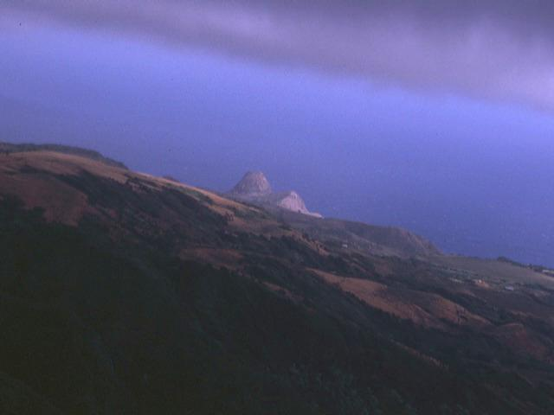
The Lord Reigns 2 of 3
تعلن السموات بره
يرى الناس مجده
لأنك أنت يا رب تعالى
على كل الارض
على كل الارض.

Slide 16
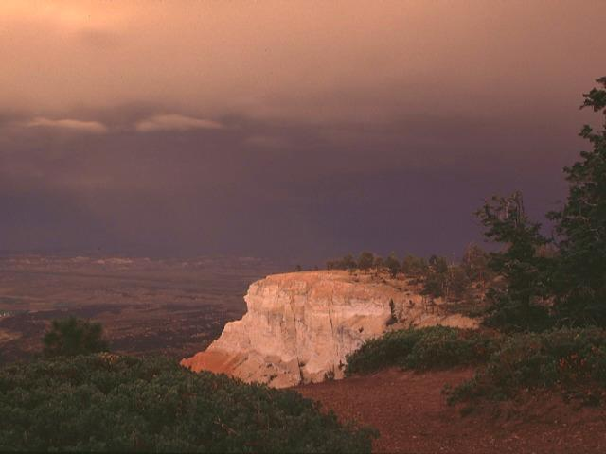
The Lord Reigns 3 of 3
الرب قد ملك الرب ملك.
الرب يملك. تبتهج الارض
لتفرح الارض لتفرح الارض
يفرح الشعب. أن إلهنا قد ملك،
يسود الله،
يسود الله،
يسود الله.

Slide 17
موضوعٌ شامل
33
رؤيا يوحنَّا ٢٢: ٥
وَلاَ يَكُونُ لَيْلٌ هُنَاكَ، وَلاَ يَحْتَاجُونَ إِلَى سِرَاجٍ أَوْ نـُورِ شَمْسٍ، لأَنَّ ٱلرَّبَّ ٱلْإِلَهَ يُنِيرُ عَلَيْهِمْ، وَهُمْ سَيَمْلِكُونَ إِلَى أَبَدِ ٱلْآبِدِينَ.
التكوين ١: ٢٦-٢٨
‏وَقَالَ ٱللّٰهُ: نَعْمَلُ ٱلْإِنْسَانَ عَلَى صُورَتِنَا كَشَبَهِنَا، فَيَتَسَلَّطُونَ عَلَى سَمَكِ ٱلْبَحْرِ وَعَلَى طَيْرِ ٱلسَّمَاءِ وَعَلَى ٱلْبَهَائِمِ، وَعَلَى كُلِّ ٱلْأَرْضِ، وَعَلَى جَمِيعِ ٱلدَّبَّابَاتِ ٱلَّتِي تَدِبُّ عَلَى ٱلْأَرْضِ. ^{‎27}‏ فَخَلَقَ ٱللّٰهُ ٱلْإِنْسَانَ عَلَى صُورَتِهِ. عَلَى صُورَةِ ٱللّٰهِ خَلَقَهُ. ذَكَرًا وَأُنْثَى خَلَقَهُمْ. ^{‎28}‏ وَبَارَكَهُمُ ٱللّٰهُ وَقَالَ لَهُمْ: أَثْمِرُوا وَٱكْثُرُوا وَٱمْلأُوا ٱلْأَرْضَ، وَأَخْضِعُوهَا، وَتَسَلَّطُوا عَلَى سَمَكِ ٱلْبَحْرِ وَعَلَى طَيْرِ ٱلسَّمَاءِ وَعَلَى كُلِّ حَيَوَانٍ يَدِبُّ عَلَى ٱلْأَرْضِ.
موضوع الكتاب المقدَّس: الله يجعل الإنسان شريكًا في الحُكْم معه
التتميم
العهود
الوصيَّة
Notes:
موضوع الملكوت يمتدُّ من الأصحاح الأوَّل إلى الأصحاح الأخير في الكتاب المقدَّس.
خلقنا الله لنحكم الخليقة
وسنفعل ذلك حتَّى في أورشليم الجديدة!
يعني هذا أنَّ الموضوع الرئيسيَّ للكتاب المقدَّس هو أنَّ الله يشارك حُكْمَه معنا!
ثمَّ نرى أنَّ أمْرَ الله
سيتحقَّق في نهاية المطاف.
وستكون العهود وسيلةَ الله ليحقِّق حُكْمه هذا.
اختار الله مؤمنين مثلنا لنحكم العالم!
نرى على مدى الكتاب المقدَّس أنَّ موضوع ملكوت الله هو الموضوع الرئيسيُّ من الأصحاح الأوَّل إلى الأصحاح الأخير. ولكنَّنا نرى الله يؤسِّس عهودًا- أي وعودًا- بالترافق مع حُكْم ملكوته ليُمكِّننا من رؤية تحقيق حُكْمِنا النهائيِّ معه.
The Kingdom theme goes from the first to the last chapters of the Bible.
• God created us to rule creation
• and we will do that even in the new Jerusalem!
• This means that the overall theme of the Bible is that God shares his rule with us!
• Then God's command
• will finally be fulfilled.
• And the covenants will be his vehicle to accomplish this rule.
God chose believers like us to rule the world!
Throughout Scripture, we see the Kingdom of God as the primary theme from the first to the last chapter. But we also see God establishing covenants or promises, alongside his kingdom rule to enable us to see our eventual rule with him accomplished.
__________
Common-150
BT-01-OT Biblical Theology-24
OS-00-Intro & Biblical Theology-102
OS-00-Pentateuch-17
OS-01-Gen1-3-slide 97
OS-23-Isaiah_49-66/Slide 105 on Supplements
NS-05-Acts1-2-slide 45
NS-22-Rev20-22-slide

Slide 18
الجدول الزمنيُّ للملكوت والعهود
22 و379
9ج
تعليم الملكوت
المسيح يحكم على الكلِّ مع القدِّيسين
أفسس 1: 9 – 10
رؤيا يوحنَّا 20: 1 – 6
رؤيا يوحنَّا 22: 5ب
آدم يحكم مع الله تكوين 1: 26، 28؛ تكوين 2: 19
الشيطان يحكم بصفة إله هذا العالم تكوين 3: 15؛ 2 كور 4: 4
عهود الله مع إبراهيم لإعادة تأسيس حُكْم الإنسان بواسطة إسرائيل بصفتها "مملكة كهنة"
تكوين 12: 1 – 3
خروج 19: 6
فشَلُ إسرائيل في الشهادة للأمم بصفتها مملكة كهنة يؤدِّي إلى إدانتها بواسطة السبي تحت حُكْمٍ أجنبيّ
رفضَتْ إسرائيل عرْضَ المسيَّا بشأن الملكوت
متَّى 12: 41 – 42
متَّى 23: 37 – 39
وسَّع يسوع ملكوته ليصبح ملكوتًا سرِّيًّا يشمل الكنيسة
متَّى 13
سيُخضِع يسوع أعداء إسرائيل، والأمَّة ستؤمن به
رومية 11: 26 – 27
سقوط الإنسان
تكوين 3
العهد النُّوحيُّ (مع نوح)
تكوين 6: 18؛ 9: 8 – 17
إسرائيل
الكنيسة
الملك الألفيّ
المسيَّانيّ
الملكوت الأبديّ
عهد الأرض
(التركيز على الأمَّة)
"الإنسان الجديد" (أفسس 2: 15)
الأرض
تكوين 15: 18 (قارِنْ مع تثنية 30: 1 – 10) يعطي الوعد بالآتي:
. الأرض من وادي مصر إلى نهر الفرات (إشعياء 27: 12)
. امتلاكٌ أبديٌّ للأرض (تكوين 17: 8) بعد السبي واسترداد الأمَّة (العودة من السبي)
. بركة العالم أجمع بواسطة الأرض (إشعياء 14: 1-2)
جرت إدانة اسرائيل لرفضها المسيَّا بالتشتُّت من الأرض فترة 19 قرنًا (70م – 1948م ) لكنَّها الآن استُرِدَّتْ جزئيًّا (حز 37: 1 – 7)
تجديدٌ كاملٌ
(حز 37: 8-28)
أورشليم عاصمة العالم
(إشعياء 2: 1-5)
أورشليم الجديدة
(رؤيا يوحنَّا 21 – 22)
العهد الداوديّ
المسيح يحكم العالم
(إشعياء 11)
مع القدّيسين
(رؤيا يوحنَّا 5: 10؛ 20: 4-6)
2 صموئيل 7: 12 – 16 يعطي الوعد بالآتي:
. أبناء/نسلٌ ("بيتٌ" لا يزول)
. مملكةٌ (سلالةٌ حاكمةٌ سياسيًّا)
. عرشٌ (حقُّ الحُكْم بواسطة أحفاد السلالة)
. الهيكل (ابن داود، سليمان، سيبنيه)
المسيح هو رأسٌ لكنيسته، والتي هي هيكلٌ روحيٌّ
(أفسس 2: 19 – 22؛ 2كورنثوس 6 : 16)
يُسلِّم المسيح المُلْك لله الآب
(1كورنثوس 15: 24)
تكوين 12: 1 - 3
العهد الإبراهيميّ
النسل
العهد الجديد
إر 31: 31 – 34 يعطي الوعد بالآتي:
. الغفران
. سكنى الروح القدس
. قلبٌ جديدٌ وفكرٌ جديدٌ وطبيعةٌ جديدةٌ
. توحيد (لمُّ الشمل) إسرائيل ويهوذا
. لا داعي للكرازة
حلَّت العناصر الثلاثة الأولى من العهد الجديد محلَّ العهد الموسويّ
( لوقا 22: 20؛ 2كورنثوس 3: 6)
العناصر الخمسة كاملةً تُتَمَّم في استردادٍ للأُمَّة
(زكريَّا 8)
كلُّ الأشياء تصير جديدة!
(رؤيا يوحنَّا 21: 5)
البركة
العهد الموسويّ
جرى إلغاء الناموس وتتميمه واستبداله على الصليب (رومية 7: 1-6؛ 1كور 9: 19-21؛ عبرانيِّين 8: 13)
مؤقَّتٌ (غلاطيَّة 3: 19) ومشروطٌ (تثنية 28) ليعلن الخطيَّة (رومية 7: 7) وليضبط إسرائيل (غلاطيَّة 3: 23 – 25)
الطبعة السابعة
30 نوفمبر/تشرين الثاني 2023
يُركِّز الكتاب المقدَّس على موضوع ثنائيَّة "الملكوت–العهد". دور إسرائيل من زمن إبراهيم نراه يتوسَّع بعْدَ المسيح ليشمل الكنيسة (الاستمراريَّة)، لكنَّ الكنيسة لا تحلُّ أبدًا محلَّ الأمَّة فهي ليست "إسرائيل الجديدة" (عدم الاستمراريَّة). ستتمتَّع إسرائيل من جديدٍ بالأهمِّيَّة والصدارة على مستوى العالم بعْدَ أن تضع ثقتها بالمسيح في مجيئه الثاني.
Notes:
يجمع هذا المخطَّط المعقَّد ما بين موضوعَي "الملكوت" و"العهود". يُقدِّم اللهُ للبشريَّة عبْرَ العصور السلطانَ للاشتراك معه في حُكْمِ ملكوته (انظرْ إلى النصِّ باللون الأبيض في أعلى السلايد- تحت العنوان). لكنَّ الجزء الأساسيَّ من السلايد يُبيِّن ظهورَ وعود "العهد الإبراهيميِّ" للعيان في "عهد الأرض"، وفي وعود "العهد الداوديّ"، ووعود "العهد الجديد"- التي جرى تحقيقها جزئيًّا في الوقت الحاضر، ولكنَّها ستُتَمَّم كلِّيًّا في الملكوت المسيانيّ. سيحدث هذا في زمن "المُلْك الألفيّ"، وسيحدث على نحوٍ أوضح بعد ذلك في "الحالة الأبديَّة".
• يُظهِر هذا الرسم البيانيُّ أيضًا أنَّ العهد الجديد قد حلَّ محلَّ العهد القديم (الموسويّ).
يتَّفق الجميع على أنَّ تحقيقًا جزئيًّا للعهد المُعطَى لإبراهيم موجودٌ الآن للكنيسة في الروح القدس الساكن فيها وغفران الخطايا (إرميا 31: 31-34)- وأنَّ الإتمام النهائيَّ سيكون في "الحالة الأبديَّة".
يتعلَّق مجال الخلاف الرئيسيِّ بشأن الفترة الزمنيَّة الممتدَّة من الوقت الحاضر إلى وقت بدء الحالة الأبديَّة. هل ستكون هناك أمورٌ تتحقَّق حرفيًّا مِثْل أرضٍ وعرشٍ وبَرَكةٍ على مستوى العالم لإسرائيل القوميَّة (العِرْقيَّة) قبْلَ بدء الملكوت الأبديّ؟ يُظهِر هذا المخطَّط البيانيُّ المقاطعَ الكتابيَّة التي تعطي بصورةٍ مدوِّيةٍ إجابةَ "نعم" عن هذا السؤال، وذلك في تتميمٍ جزئيٍّ في الوقت الحاضر وتتميمٍ كلِّيٍّ في المستقبل. وسنحصل على إجابة "نعم" تلك إذا قرأنا المقاطع الكتابيَّة المذكورة بالمعنى اللغويِّ الطبيعيِّ للكلمات المستخدَمة في تلك المقاطع. لكنَّ الملكوت المسيانيَّ سيكون على مرحلتين- الأولى في المُلْك الألفيِّ الذي سيدوم 1000 سنة. ثمَّ بعد ذلك تأتي المرحلة الثانية- "الحالة الأبديَّة"- في أورشليم الجديدة بعد تدمير السماوات الحاليَّة والأرض الحاليَّة (رؤيا يوحنَّا 21-22). يا له من مستقبلٍ رائعٍ ينتظر أولئك الذين يثقون بيسوع!
This complicated chart combines the two themes of Kingdom and Covenants. God's kingdom rule extends to humanity across the ages at the top. But the major part shows the unfolding of the Abrahamic Covenant in its Land Covenant, Davidic Covenant, and New Covenant promises—partially fulfilled in the present, but fully completed in the Messianic Kingdom. This will happen in the Millennial Age and especially in the Eternal State.
• This chart also shows that the Old (Mosaic) Covenant was replaced by the New Covenant.
All agree that a partial fulfillment of the covenant to Abraham exists now to the Church in the indwelling Holy Spirit and forgiveness of sins (Jer 31:31-34)—and the ultimate fulfillment will be in the eternal state.
The main area of disagreement relates to the time period from now to eternity. Will there be a literal land, throne, and worldwide blessing to national (ethnic) Israel before the eternal kingdom? This chart shows verses giving a resounding YES to that question in a present partial fulfillment and a future full fulfillment in the normal sense of language in the verses cited. But the messianic kingdom will be in two stages—first in a millennial fulfillment to last 1000 years, but then, after that, the eternal stage in the new Jerusalem after the destruction of our present heavens and earth (Rev 21–22). What an amazing future remains for those who trust Jesus!
____________
Common-151
BG-13-Present & Future Geog-74
BS-14-OT_Literature-55
BT-01-OT Biblical Theology-25
CH-02-Nature-103-p34a
OC-10-Chronology-42
OS-00-Intro & Biblical Theology-40 & 103
OS-00-Pentateuch-18
OS-02-Exodus-267-p22
OS-05-Deut-279, 300
OS-10-2Sam-96-p22
OS-12-Kings & Prophets Charts-25
OS-13-1 Chron-46
OS-23-Isaiah-97-p337
OS-24-Jeremiah-174-p337
OS-23-Isaiah-97-p337
OS-28-Hosea-49
OS-31-Obadiah-164
05-Acts1-2-slide 45
NS-06-Rom9-16—slide 49
NS-09-Gal-148-p9g
NS-19-Hebrews-342-p9g
NS-27-Rev20-22-slide 189
SA-08-Mosaic Law-19-p38a

Slide 19
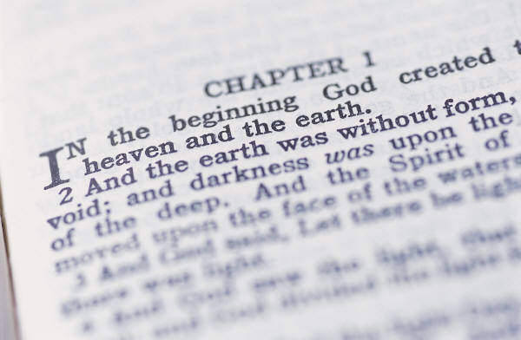
نظرتي بشأن الموضوع الرئيسيِّ للعهد القديم
33
يسرد العهد القديم لنا قصَّة
استردادَ الله للإنسان للمشاركة في حُكْم ملكوت الله، وذلك بغرض تحقيق مجد الله
جرى إعطاء التفويض- للمشاركة في حُكْم هذا الملكوت- في جنَّة عَدْن، لكنَّه فُقِد في السقوط، ثمَّ تَحَقَّق بواسطة فداء الإنسان بواسطة إسرائيل بوصفها مملكة كهنة، وسيتَحَقَّق ذلك بصورةٍ نهائيَّةٍ في نهاية المطاف بواسطة المسيَّا الذي سيملك بصفته "المُخَلِّص" و"الـمَلِك" ليتمِّم "العهد الإبراهيميّ"
Notes:
• العهد القديم هو قصَّةٌ أكثر من مجرَّد كونه وصْفًا شِعْريًّا.
• هذا الجزء باللون الأصفر والخطِّ العريض الكبير هو الجزء الرئيسيُّ من الموضوع الرئيسيّ!
• معظم الأوصاف بشأن الموضوع العامِّ للعهد القديم تفتقر إلى الإشارة إلى الأفكار المختصَّة بالملكوت. لكنَّ هذا الوصف يشمل المشكلة.
• الحلُّ (وهو الفداء)
• أمَّة العهد التي هي إسرائيل
• المسيح بوصفه "المَلِكً"
• (وليس فقط "المُخَلِّص")
• وأخيرًا، العهد الإبراهيميّ.
• The OT is a story more than a poetic description.
• This part in yellow italics is the main part of the main theme!
• Most descriptions of the overall theme lack kingdom ideas. But this one includes the problem
• the solution (redemption)
• the covenant nation of Israel
• the Messiah as King
• (not just Savior),
• and the Abrahamic Covenant.
__________
Common-152
BT-01-OT Biblical Theology-26
OS-00-Intro & Biblical Theology-104
OS-00-Pentateuch-19
OS-23-Isaiah_49-66/Slide 106

Slide 20
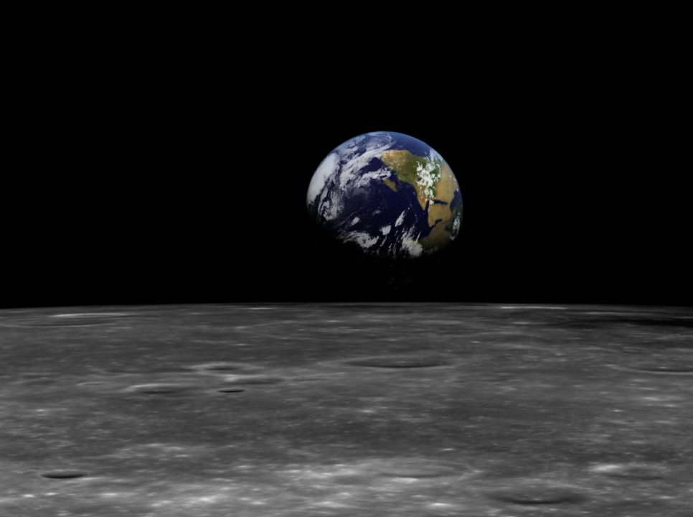
الملكوت في تكوين 1
م ع ق 71أ
توراة 23
الله غير مخلوق (1: 1)
الخلق بالكلمة فقط (1: 4)
الخلق بسهولة
الشمس و القمر (آلهة) مخلوقة (1: 16)
مشاركة الملك مع البشر (1: 26)

Slide 21

تأليف التوراة
م ع ق 57
توراة 23
النظرة التقليدية : موسى
النظرة النقدية : JEDP
J
يهوه
(الرب)
850 ق.م
E
إلوهيم
(الله)
750 ق.م
D
المدرسة التثنوية
550 ق.م
P
الرمز الكهنوتي
450 ق.م

Slide 22

صياغة JEDP
م ع ق 57
توراة 23
التقاليد الجنوبية
التقاليد الشمالية
J
850 ق.م
E
750 ق.م
JE
650 ق.م
سفر إصلاحات يوشيا
D
621 ق.م
JED
550 ق.م
المواد الكهنوتية خلال السبي
P
450 ق.م
JEDP
400 ق.م
مقابلة مع العهد القديم، 70

Slide 23
مشاكل النظرية النقدية
م ع ق 57
توراة 23
تنتهك الإدعاءات الذاتية الداخلية لأسفار موسى الخمسة
ترفض الدليل الأثري في الشرق الأدنى القديم
ترتكز على تطور غير دقيق من القرن التاسع عشر
موضوعية جداً
ترفض دليل العهد الجديد
مقابلة مع العهد القديم، 70

Slide 24

بعض المصطلحات
النقد الأدنى : دراسات كتابية بناءة
النقد الأعلى : يهاجم الوحي و أصالة الكتاب المقدس
مشاكل تفسيرية : توجد اختلافات صادقة في الرأي حول الإجابات المحتملة لمشاكل التفسير الكتابي

Slide 25
من كتب التوراة؟
لا زال البعض يدعي أنها ....
الفرضية الوثائقية

Slide 26
التعريفات
الوثيقة
J
E
J-E
D
P
يهوه
إلوهيم
نسخة مشتركة
التثنوية
كهنوتي

Slide 27
المحتويات
الوثيقة
J
E
J-E
D
P
تكوين 2
تكوين 1
تكوين - عدد
تثنية - ملوك
تكوين - عدد

Slide 28
التواريخ
الوثيقة
J
E
J-E
D
P
850 ق.م
750 ق.م
650 ق.م
621 ق.م
570 – 445 ق.م

Slide 29
الأصول
الوثيقة
J
E
J-E
D
P
المملكة الجنوبية
المملكة الشمالية
محرر غير معروف
حلقيا رئيس الكهنة
عزرا

Slide 30
المواضيع
الوثيقة
J
E
J-E
D
P
السيرة الذاتية، التحديد الحي للشخصية، تصور الله من منظور إنساني

Slide 31
المواضيع
الوثيقة
J
E
J-E
D
P
الهدف يتعامل مع تفاصيل محددة مثل الطقوس والتضحية

Slide 32
المواضيع
الوثيقة
J
E
J-E
D
P
يعكس جهود يوشيا الإصلاحية لتركيز العبادة في الهيكل في أورشليم

Slide 33
المواضيع
الوثيقة
J
E
J-E
D
P
أصول ومؤسسات الثيوقراطية والأنساب والطقوس والتضحيات

Slide 34

مصادر تكوين 6-9
6: 5-8
6: 9-22
7: 1-5
7: 6
7: 7-8
7: 9
J
P
J
P
J
P
7: 10
7: 11
7: 12
7: 13-16أ
7: 16ب-17
7: 18-21
J
P
J
P
J
P

Slide 35
مصادر تكوين 6-9
7: 22-23
7: 24-8: 2أ
8: 2ب-3أ
8: 3ب-5
8: 6-12
8: 13أ
J
P
J
P
J
P
8: 13ب
8: 14-19
8: 20-22
9: 1-17
J
P
J
P

Slide 36
مشاكل الفرضية الوثائقية
57
1. التحيز ضد كل ما هو خارق للطبيعة
2. الإستدلال الدائري يطرح استنتاجه
لا يمكن أن يكون هناك شيء مثل الوحي الفائق للطبيعة لذلك فالكتاب المقدس ليس وحياً فوق الطبيعة

Slide 37
مشاكل الفرضية الوثائقية
57
3. الموضوعية في تطبيق نتائج النظرية في التفسيرات المتضاربة
4. ترفض التنوع في الأسلوب ضمن الكاتب نفسه

Slide 38
دليل التأليف الموسوي
57
1. مؤلف سفر التكوين و الخروج يظهر معرفة واسعة عن مصر
2. تفاصيل شاهد عيان موجودة في قصة الخروج
3. هناك وحدة في الترتيب تنطوي داخل التوراة كاملة
جليسون أرتشر، مسح مقدمة العهد القديم

Slide 39
دليل التأليف الموسوي
57
4. التوراة نفسها تشهد أن موسى هو المؤلف
(خر 17: 14، 24: 4، تث 31: 9)
5. أسفار العهد القديم الأخرى تشير لموسى باعتباره المؤلف (يش 1: 7-8)
6. يضع العهد الجديد موسى باعتباره الكاتب
(يو 5: 46-47، رو 10: 5)
جليسون أرتشر، مسح مقدمة العهد القديم

Slide 40
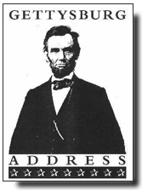
The "Documents" of the Gettysburg Address
التعليق القاسي
تطبيق رؤيى النقد الأعلى على خطاب جيتيسبرغ الذي ألقاه أبراهام لنكولن في 19 نوفمبر 1863 في حفل تكريس مقبرة ساحة المعركة .
الأب لي روي كوبمان، المسيحية اليوم، 1965
Notes:
Here is a bit of a joke on the JEDP idea, as if such ridiculous theories were applied to a writing of our modern times. Enjoy the fun!

Slide 41
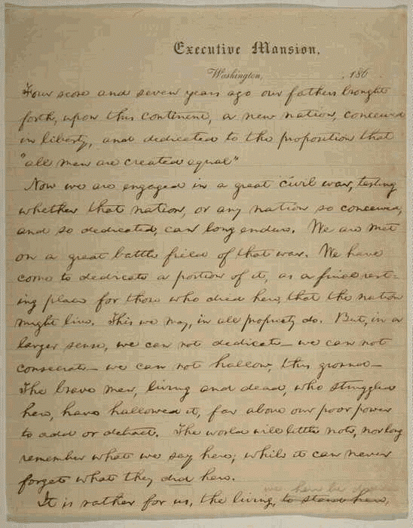
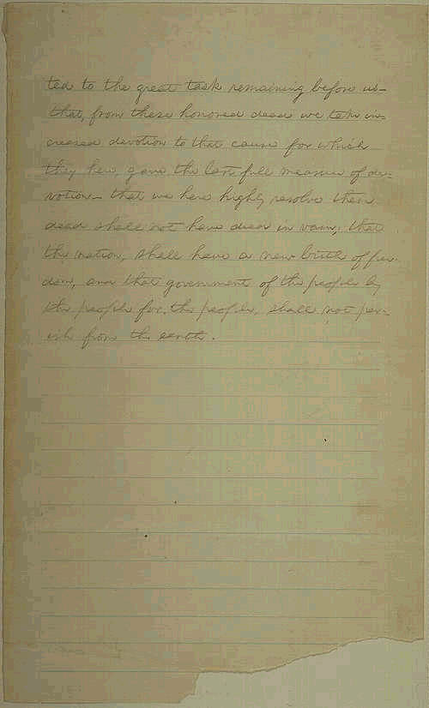
The "Documents" of Gettysburg 2
أربع نقاط و قبل سبع سنوات
هذه العبارة من عمل إي أستاذ اللغة الإنجليزية و صديق لينكولن الذي كان لديه ميل لاستخدام اللغة المزخرفة . لنكولن الرجل البسيط و غير المتعلم الذي كان عليه كان سيقول سبعة و ثمانين .

Slide 42
The "Documents" of Gettysburg 3
لقد ولد آباؤنا في هذه القارة أمة جديدة ولدت في الحرية
الآباء هي ترجمة خاطئة للأجداد الأصليين و يشير استخدام ولدت إلى المحرر إم الذي يفترض أنه ماري تود لينكولن الذي قام بمراجعة خطابه و أضاف تحيزها الأنثوي

Slide 43
The "Documents" of Gettysburg 4
و مكرسين لفرضية أن جميع الرجال خلقوا متساوين
فرضية بواسطة إم يشير استخدام تم إنشاؤه إلى المؤلف الثالث بي1 و هو كاهن يرافق لينكولن في القطار إلى جيتيسبرغ نظراً لأن لينكولن كان مجرد شخص عادي فقد كان من الطبيعي أن يطلب المساعدة الكتابية في إضافة المصطلحات اللاهوتية و قد أضاف الكاهن الثاني بي2 بعض اللمسات

Slide 44
The "Documents" of Gettysburg 5
الآن نحن منخرطون في حرب أهلية كبيرة و نختبر ما إذا كانت تلك الأمة
تلك الأمة – يرى بعض العلماء هنا عمل شخص مولود في الخارج (سي؟) كان يمكن لأمريكي أن يقول هذه الأمة

Slide 45
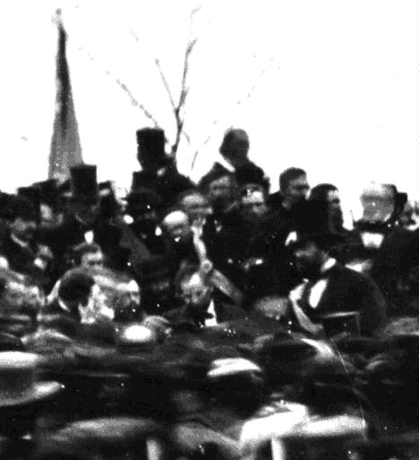
The "Documents" of Gettysburg 6
إن اي أمة مولودة و مكرسة تستمر طويلاً
”مولودة“
إقحام إم المفضل

Slide 46
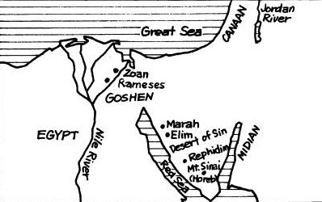
2 تيموثاوس 3: 15
تثنية
و أنك منذ الطفولية تعرف الكتب المقدسة القادرة أن تحكمك للخلاص بالإيمان الذي في المسيح يسوع

Slide 47
رومية 15: 4
تثنية
لأن كل ما سبق فكتب
كتب لأجل تعليمنا
حتى بالصبر و التعزية
بما في الكتب
يكون لنا رجاء

Slide 48
Black

Slide 49


مسح العهد القديم at BibleStudyDownloads.org
أحصل على العرض التقديمي مجاناً
Notes:
OT Survey (os)

